Slide 1



学 生 端 操 作 指 南
www.xybsyw.com

Slide 2
主要任务
目 录
content
APP操作指南
PC操作指南

Slide 3
主要任务
1、注册认证
2、实习报名；
3、签到、提交周日志；
4、上传实习报告；
5、导出实习手册；
6、实习成绩鉴定；
说明：以上实习过程资料提交：如签到、提交周日志、实习报告、实习成绩鉴定表等，根据教师端具体设置是否需要。具体要求可通过实习报名（或者实习计划）进行查看。

Slide 4
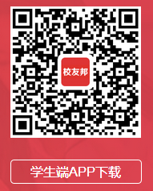
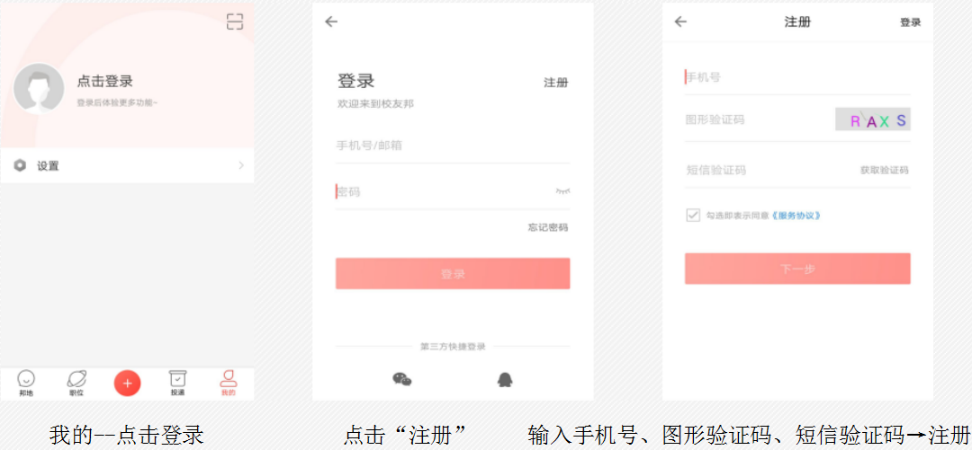
APP操作指南--下载&注册
APP注册账号
我的--点击登录
注册
输入手机号、图形验证码、短信验证码→注册
APP下载
扫描二维码下载校友邦学生版APP
应用商店搜索“校友邦学生版”下载

Slide 5
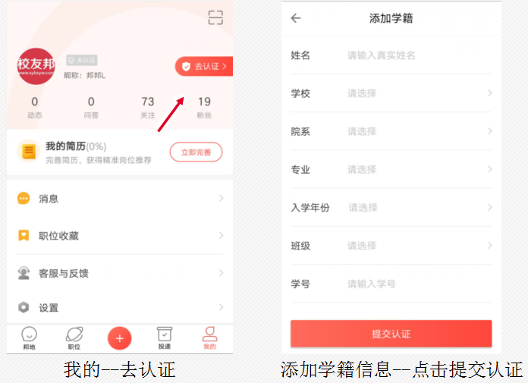
APP操作指南--学籍认证
学籍认证
我的--未认证
添加学籍--学籍认证 --添加学籍--输入学籍信息--保存

Slide 6
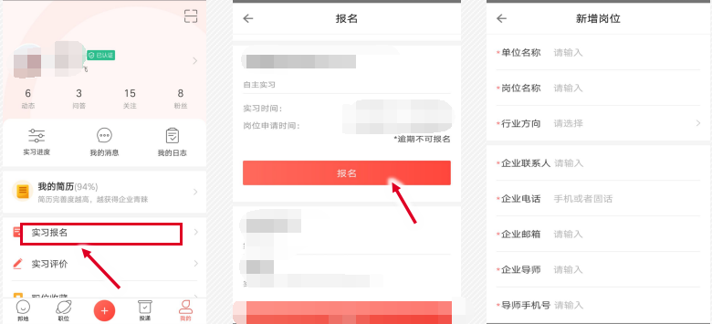
APP操作指南--实习报名--自主实习
自主实习报名（分散实习）
我的--实习报名--点击报名
点击实习计划名称处可查看实习要求等相关内容
*如果默认学年学期没有实习计划，筛选一下别的学年学期

Slide 7
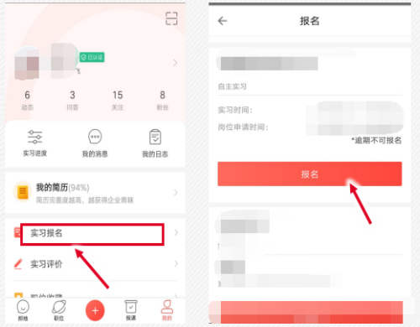
APP操作指南--实习报名--集中安排
集中实习报名
我的--实习报名--点击报名--点击同意或者拒绝
*拒绝集中项目后选择其他形式的实习项目，如教师端设置无需同意直接加入，可忽略此步骤。

Slide 8
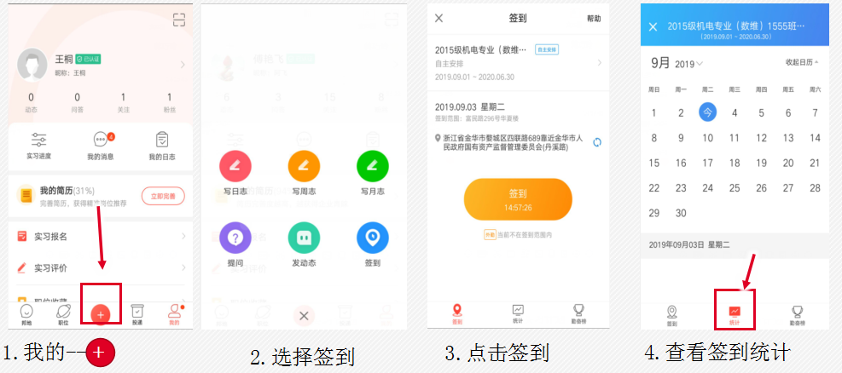
APP操作指南--签到
签到
说明：根据教师端设置的要求是否需要签到，点击签到页面进行签到

Slide 9
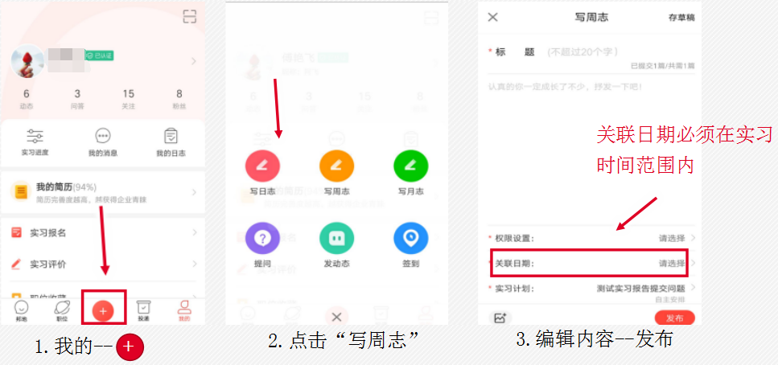
APP操作指南--提交周日志
提交周日志
说明：根据教师端设置的要求需要提交周志或者日志，选择对应的模块进入页面

Slide 10
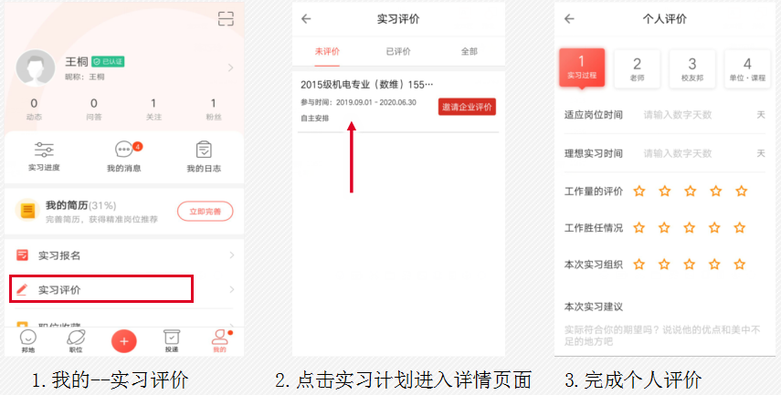
APP操作指南--实习评价--个人评价
实习评价--个人评价

Slide 11
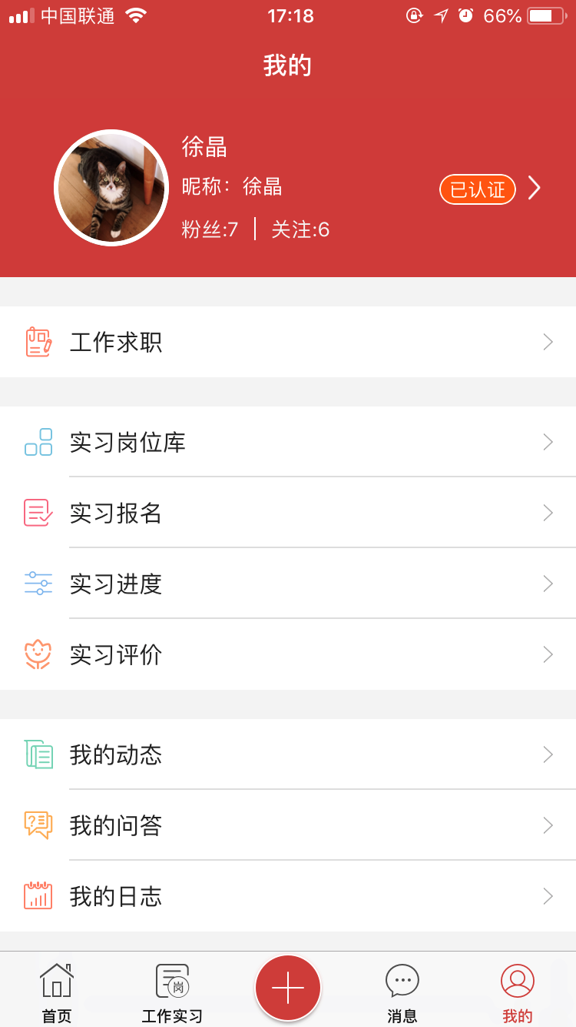
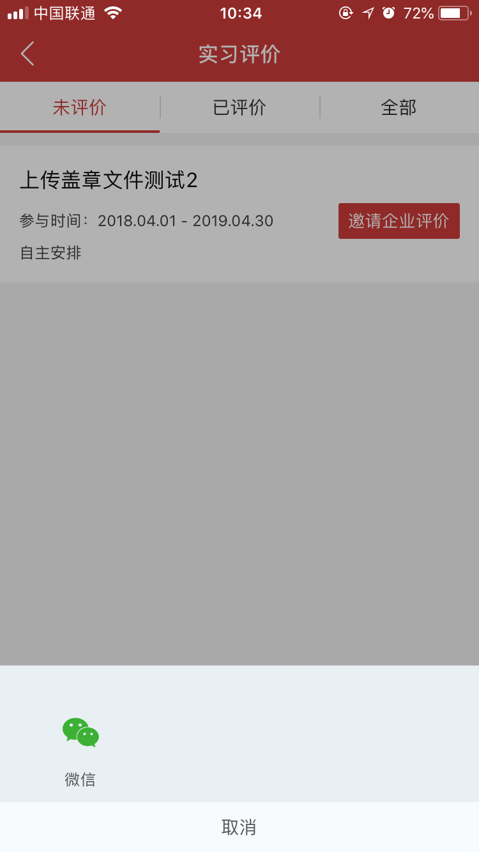
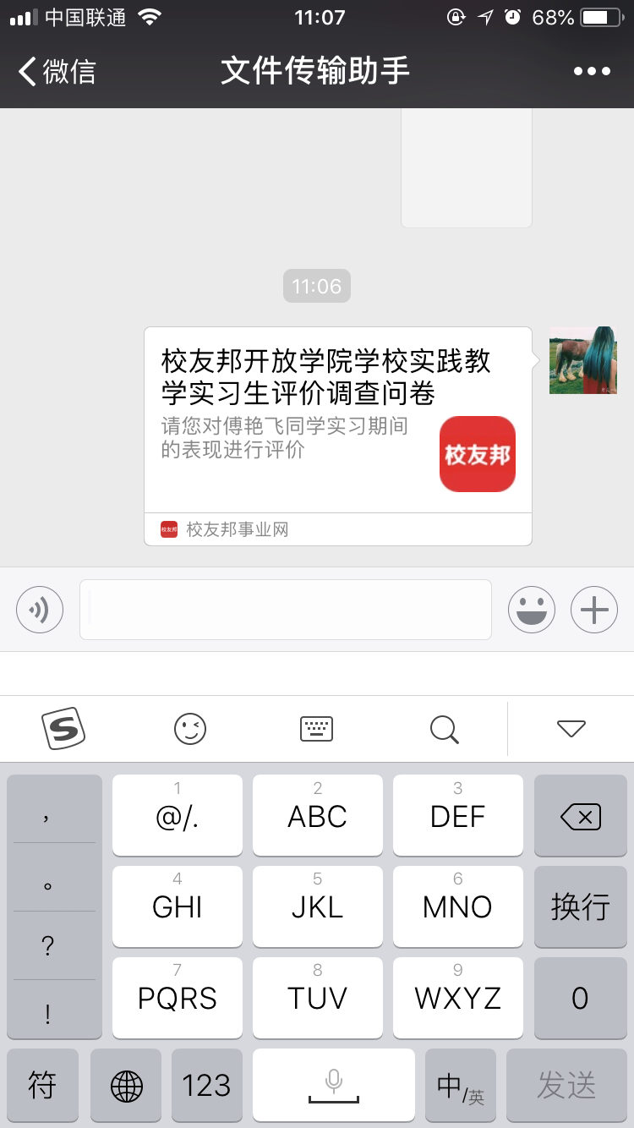
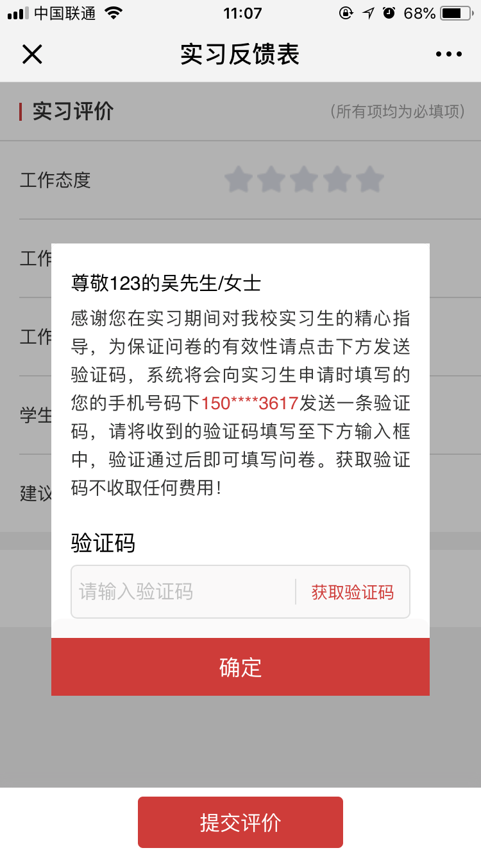
APP操作指南--实习评价--企业评价
*如需修改企业导师手机号--重新提交岗位申请
学生操作 *自主实习才需要企业评价
企业导师操作
1.我的--实习评价
2.“邀请企业评价”--微信发送邀请链接
1.点开邀请链接
2.验证码通过后进行评价

Slide 12

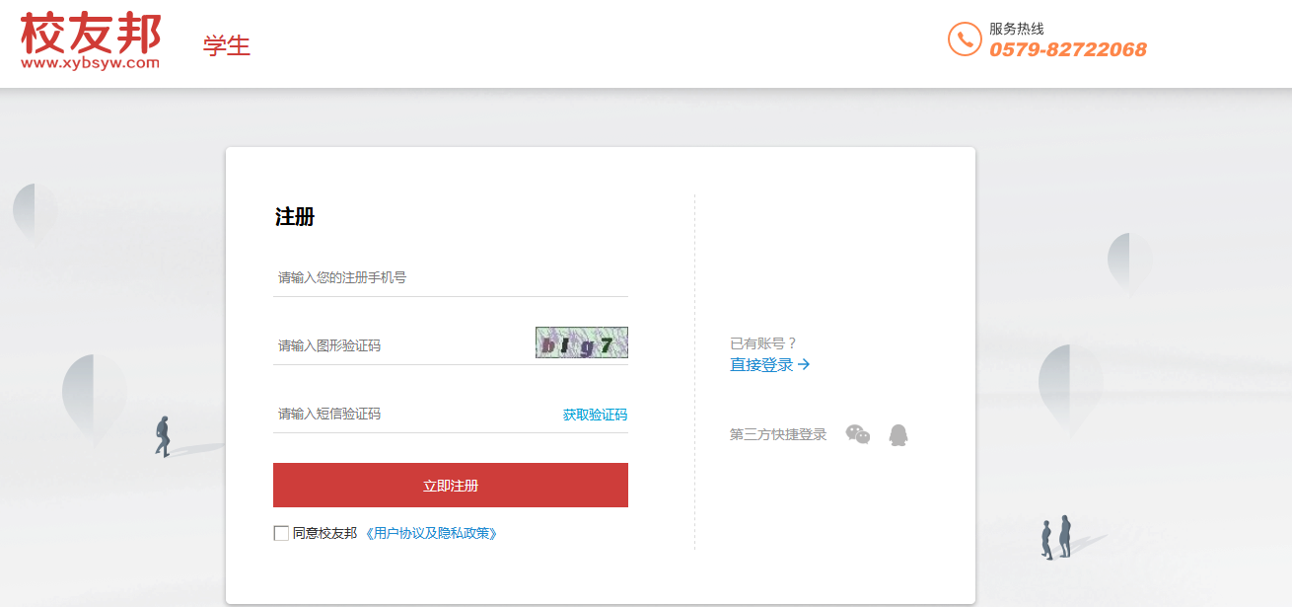
PC操作指南--注册&登录
在浏览器中打开www.xybsyw.com
选择“学生注册”
1.选择“学生注册”
查看统计报表
2.手机号、图形验证码、短信验证码

Slide 13
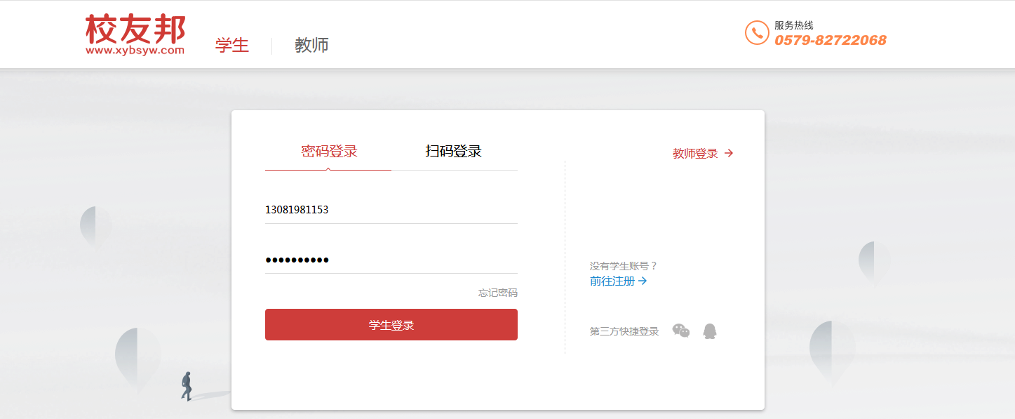
PC操作指南--学籍认证
在浏览器中打开www.xybsyw.com
选择“学生登录”
选择“学生登录”
3.输入账号密码
查看统计报表
输入账号密码

Slide 14
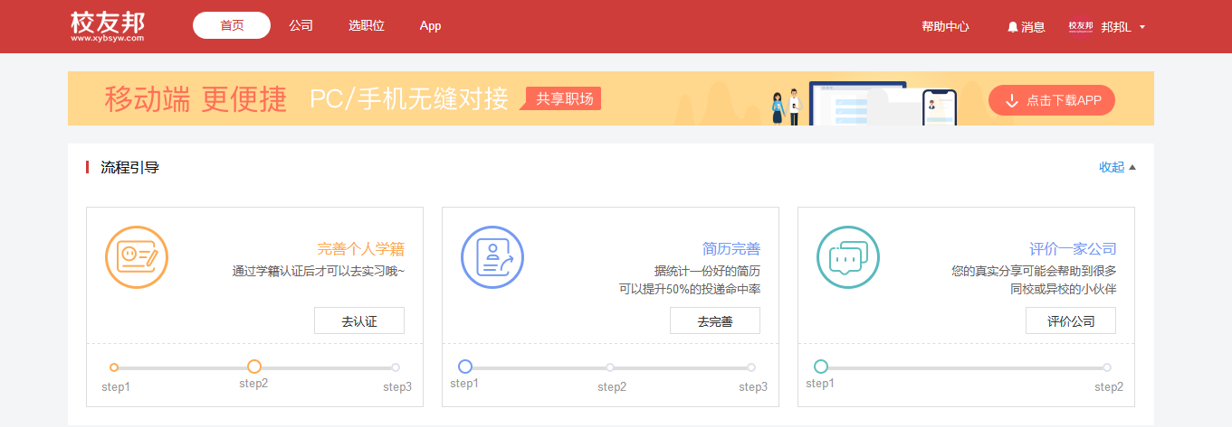
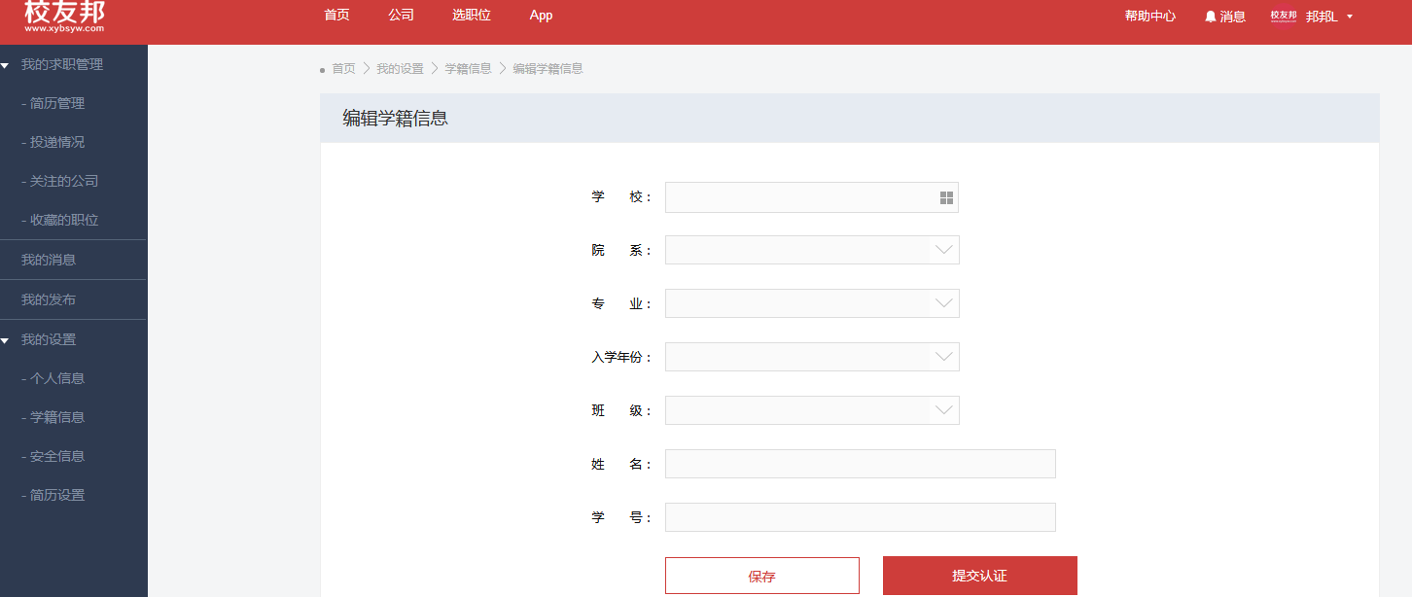
PC操作指南--学籍认证
1.根据流程引导--完善个人学籍--“去认证”
2.编辑学籍信息--
提交认证
*认证失败请联系尾页的负责人
查看统计报表

Slide 15
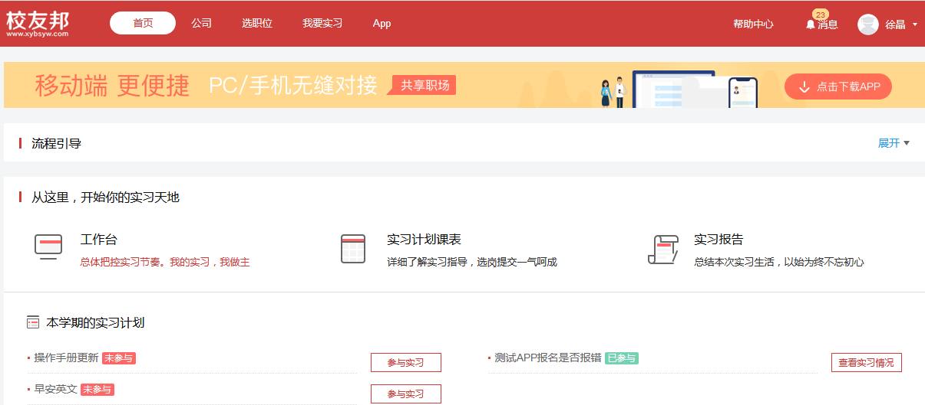
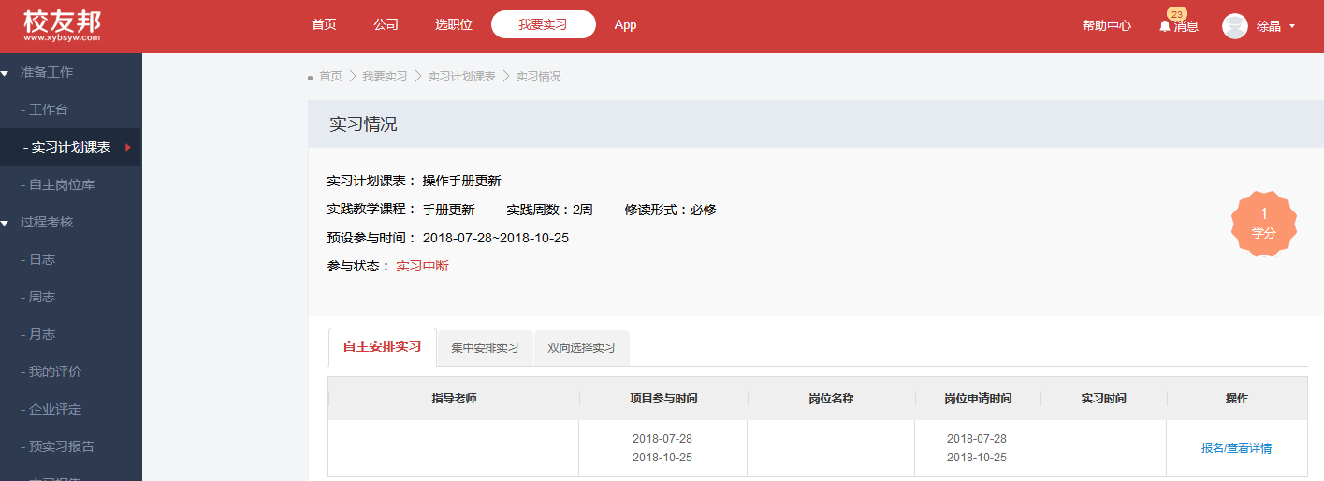
PC操作指南--实习报名--自主实习
1.参与实习
2.选择自主实习安排--报名

Slide 16
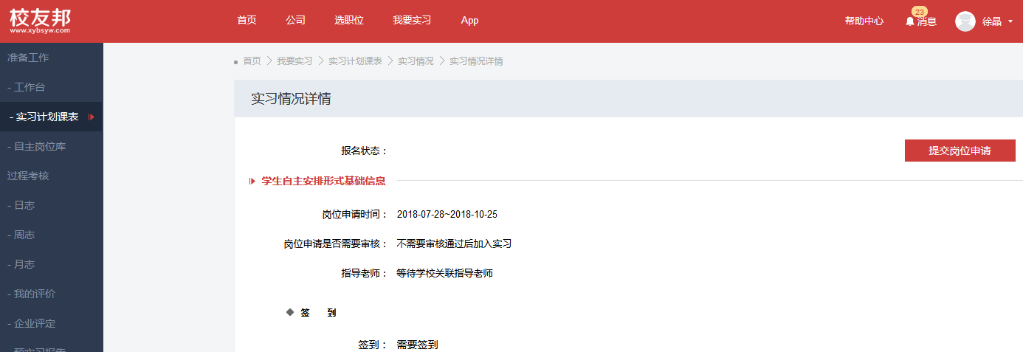
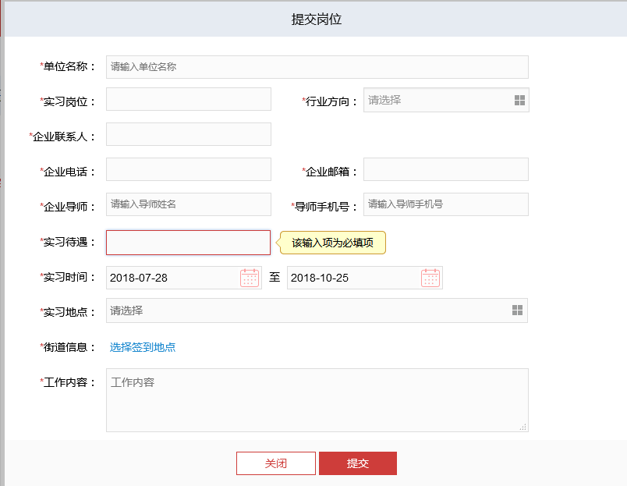
PC操作指南--实习报名--自主实习
3.提交岗位申请
4.录入岗位信息--提交

Slide 17
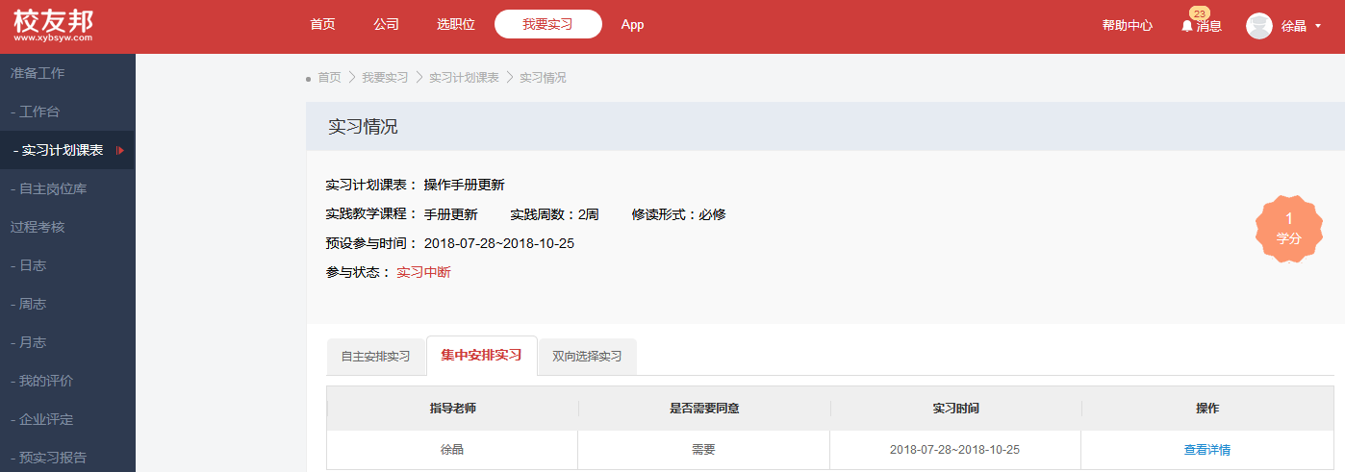
PC操作指南--实习报名--集中实习
1.参与实习
2.选择集中安排实习--查看详情

Slide 18
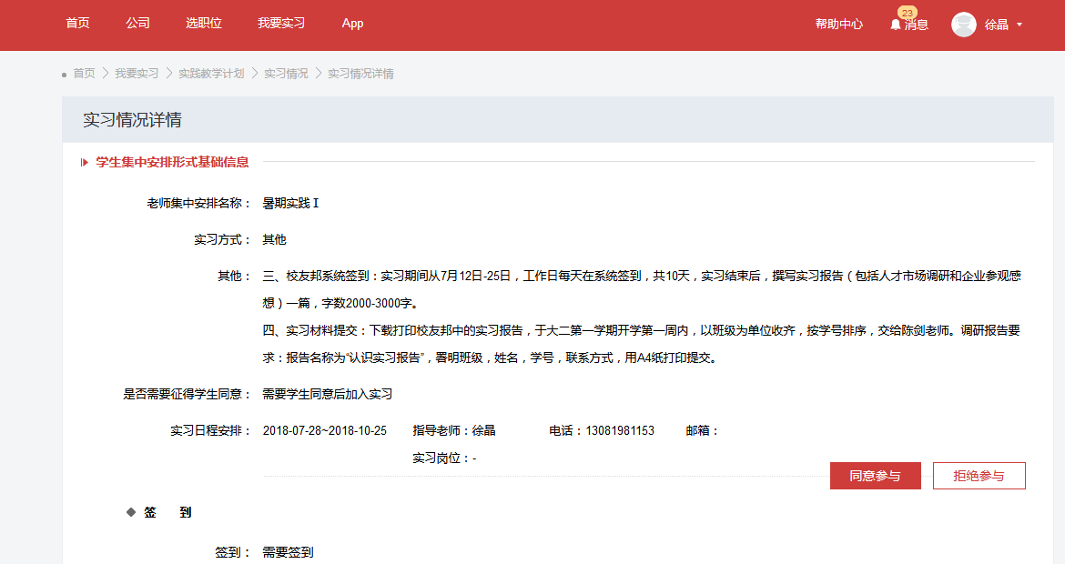
PC操作指南--实习报名--集中实习
3.查看实习要求--同意或拒绝参与
如计划设置为“不需要学生同意加入实习”，那么确认加入实习这一步骤不需要

Slide 19
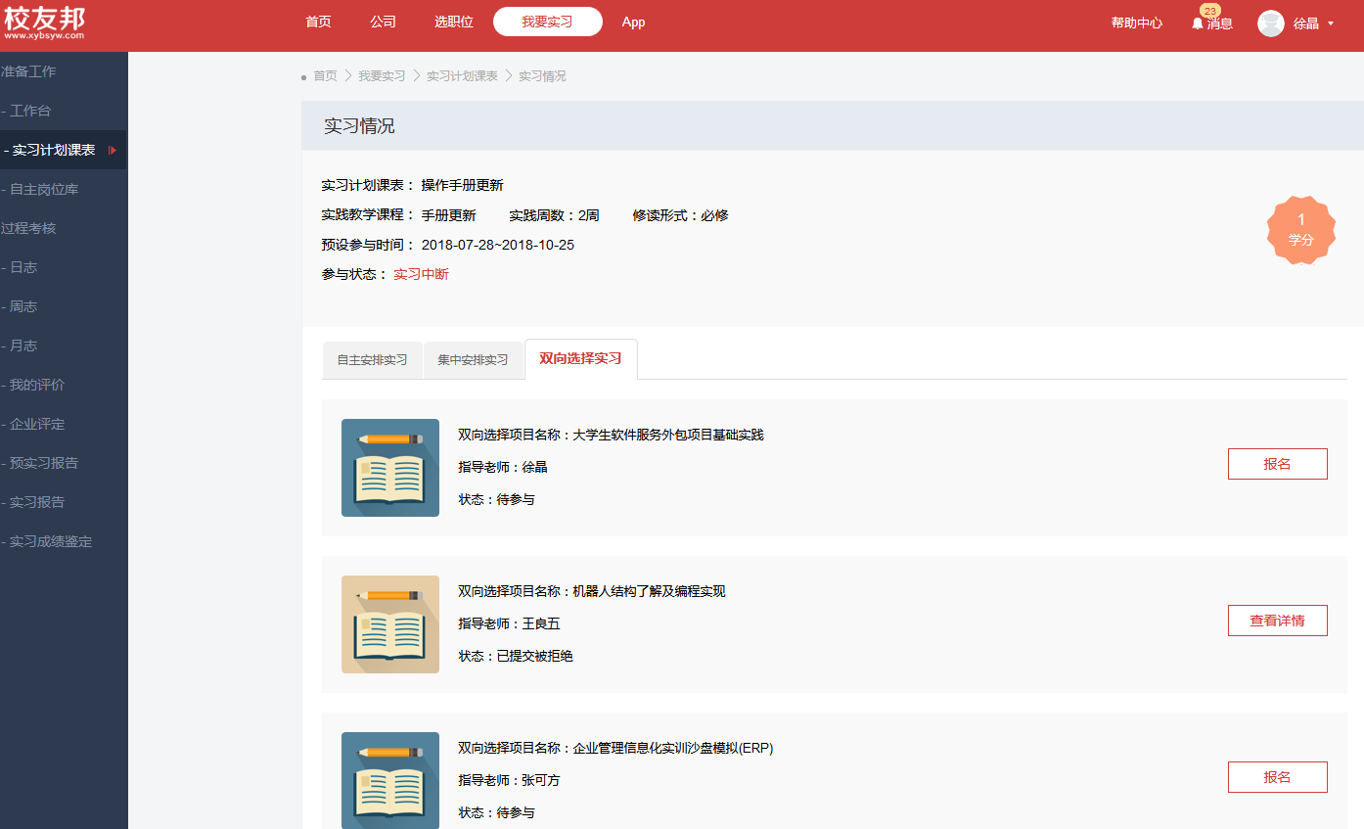
PC操作指南--实习报名--双向选择
1.参与实习
2.选择双向选择实习--报名

Slide 20
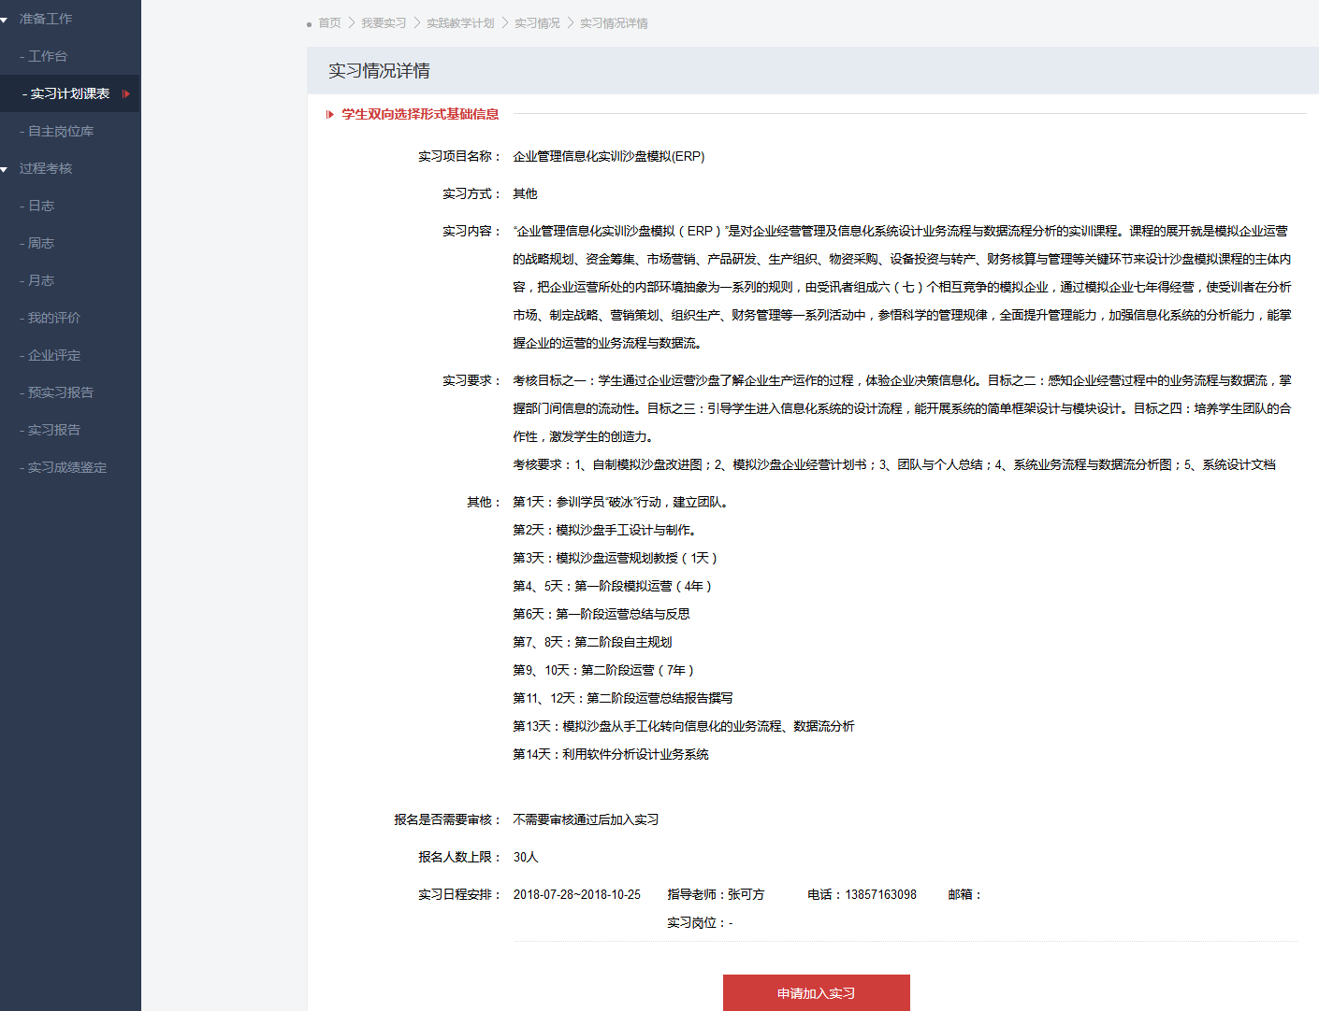
PC操作指南--实习报名--双向选择
3.查看实习详情--
申请加入实习

Slide 21
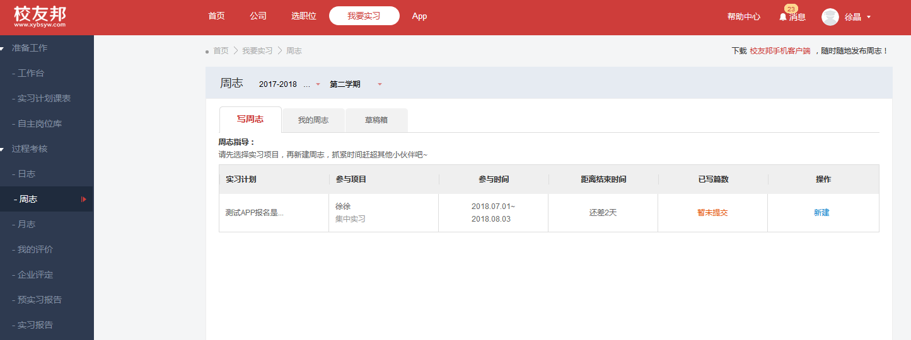
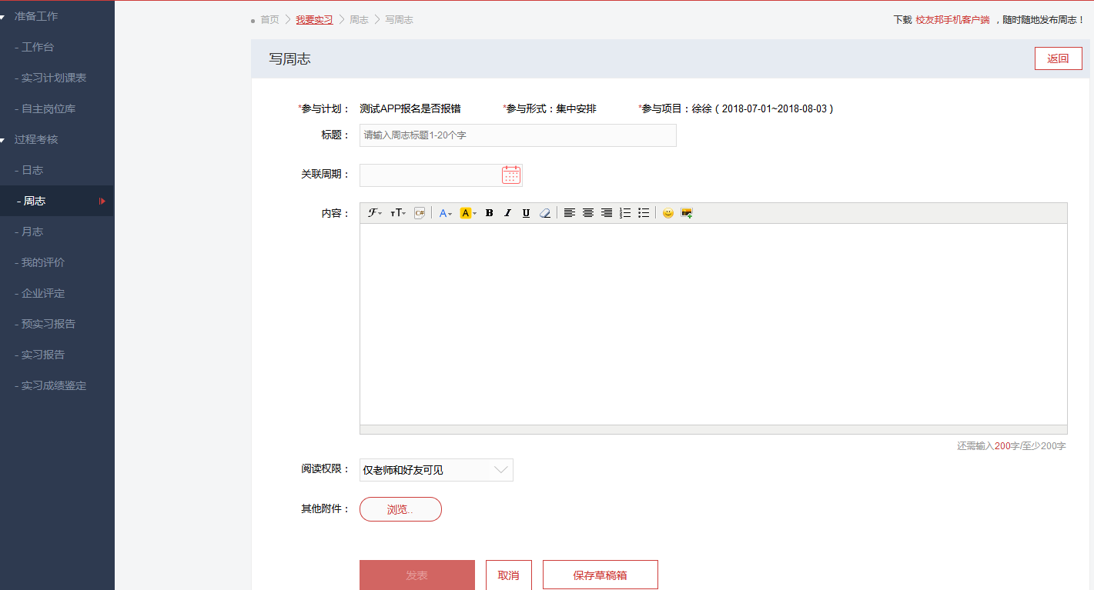
PC操作指南--提交周日志
1.我要实习
2.日志、周志、月志
3.新建
4.编辑正文--发布

Slide 22
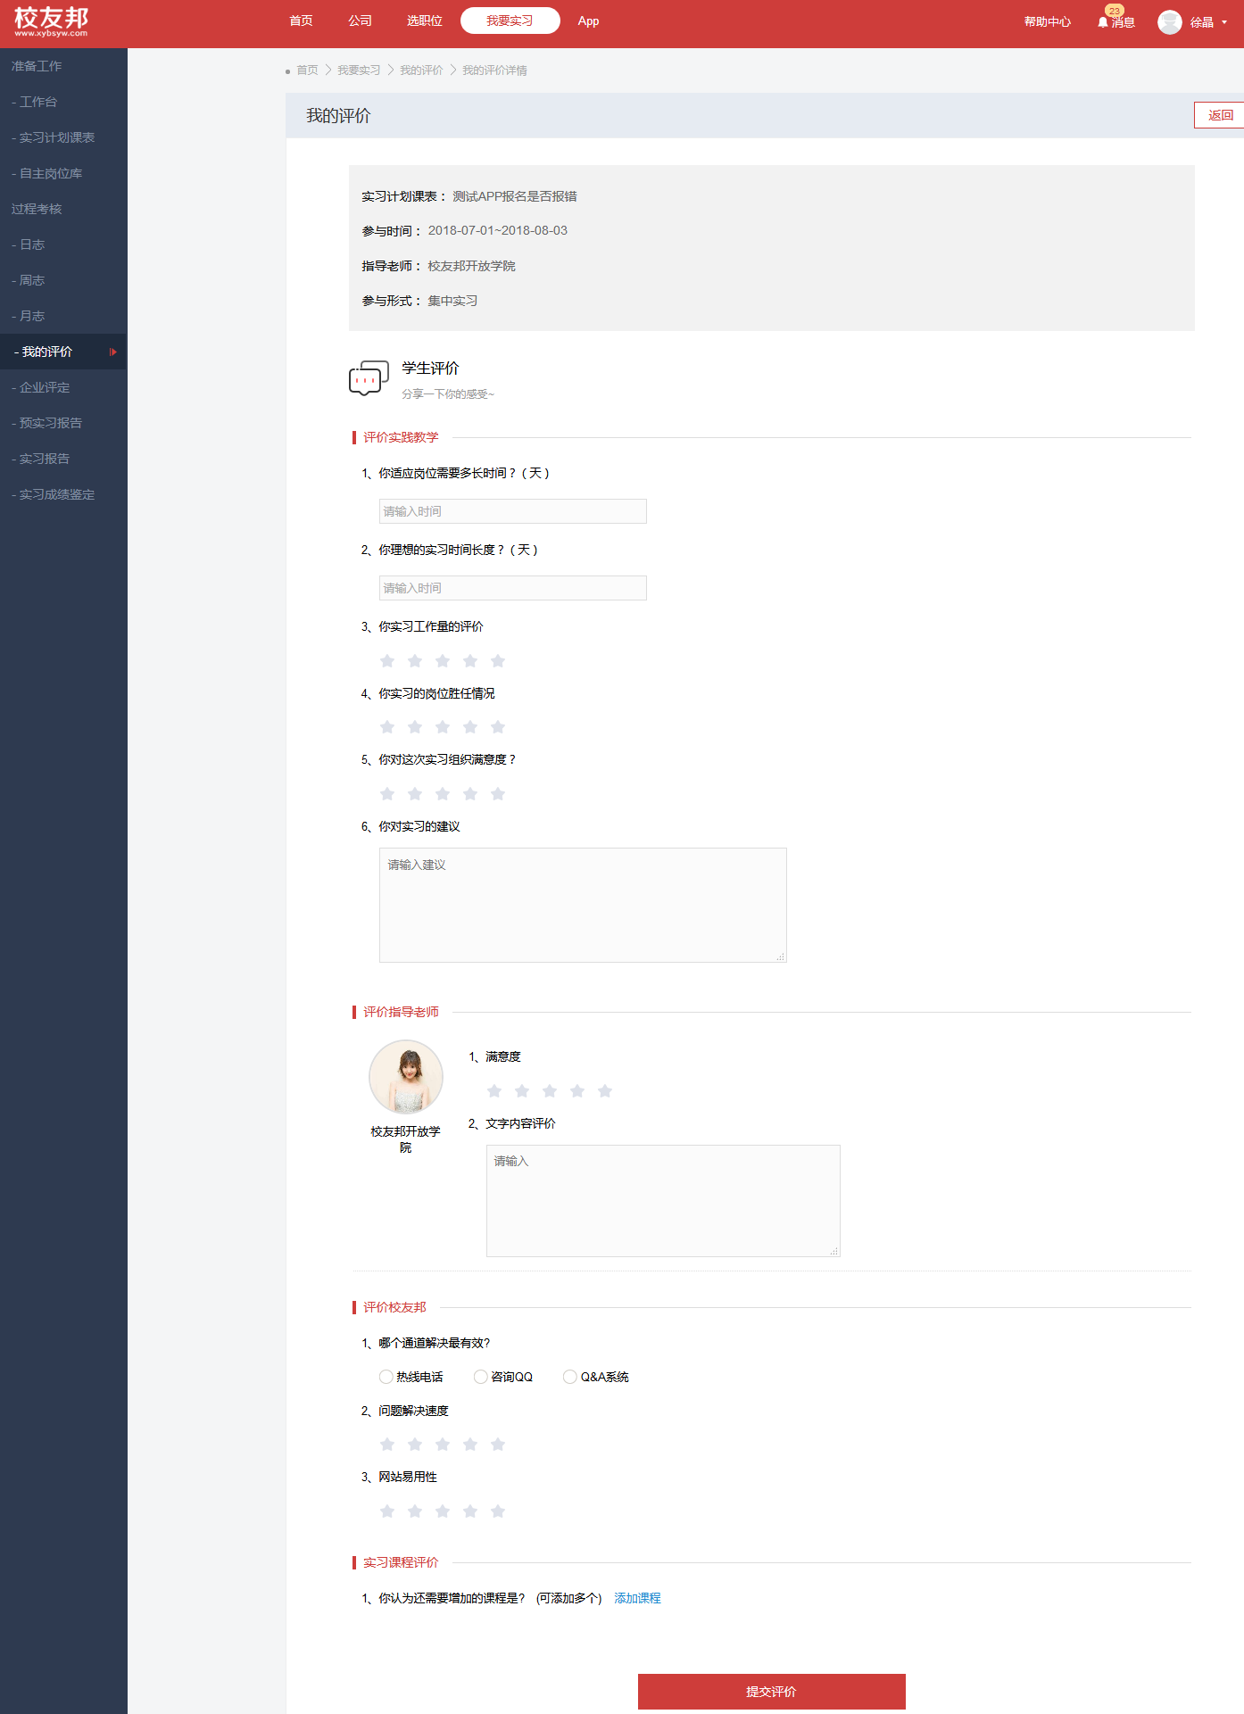
PC操作指南--我的评价
1.我要实习
①评价实践教学
②评价指导老师
③评价校友邦
④实习课程评价
（建议学校增设的课程）
2.我的评价

Slide 23
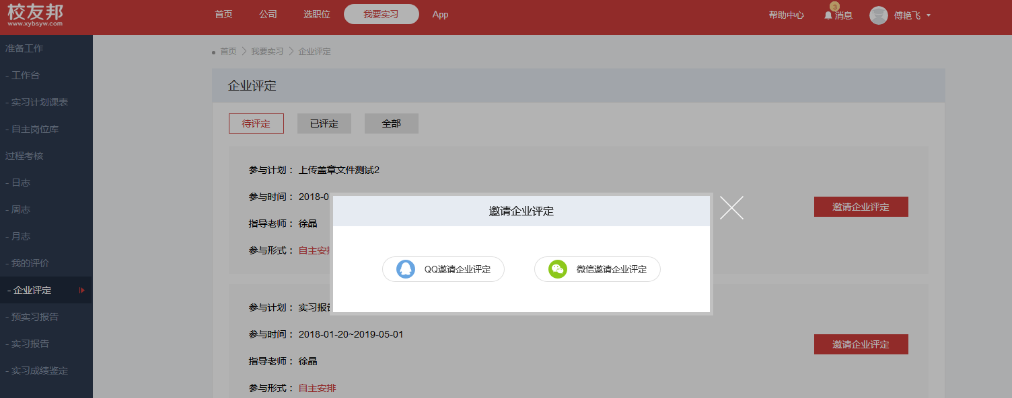
PC操作指南--企业评定
*自主实习才需要企业评价
1.我要实习
3.邀请企业评定
4.选择QQ或微信发送邀请链接
2.企业评定

Slide 24
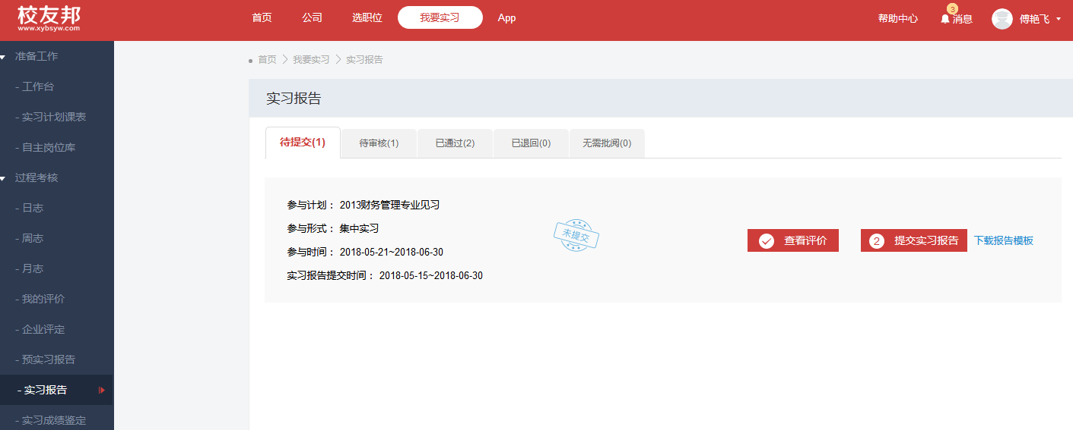
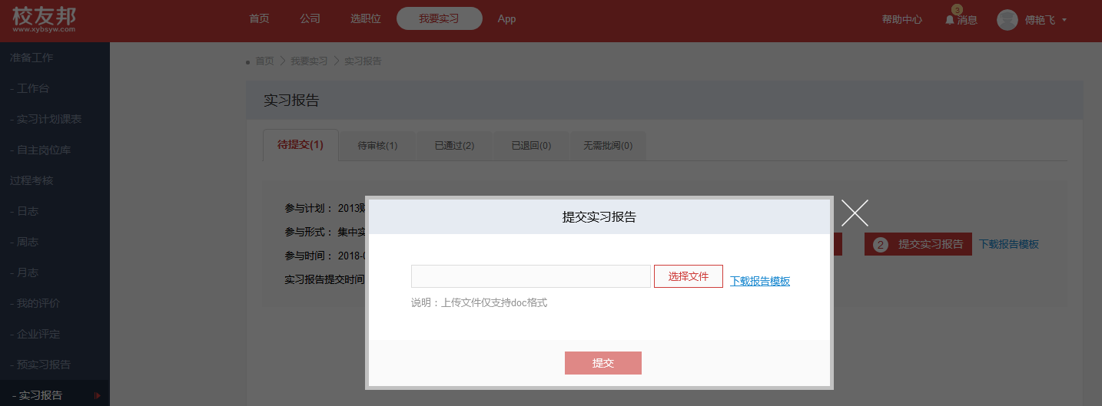
PC操作指南--提交实习报告
1.我要实习
2.实习报告
3.下载报告模板
4.模板内写完 报告--上传

Slide 25
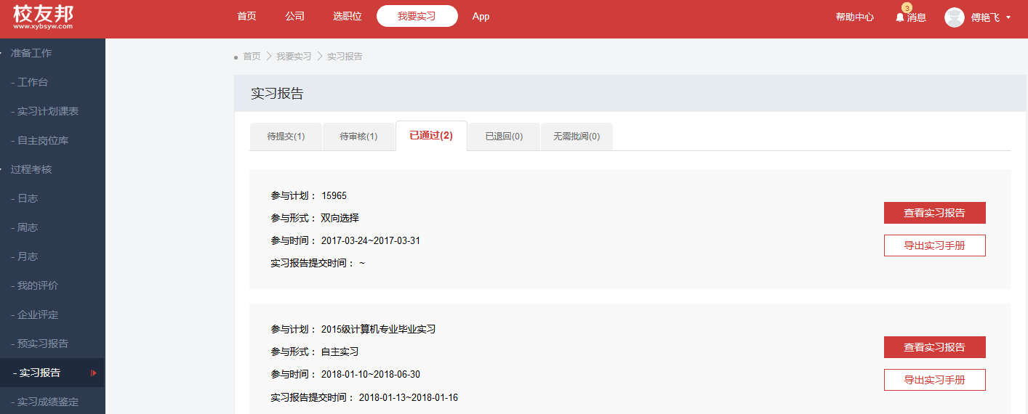
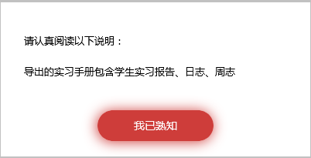
PC操作指南--导出实习手册
1.我要实习
3.选择“已通过”
4.导出实习手册
2.实习报告

Slide 26
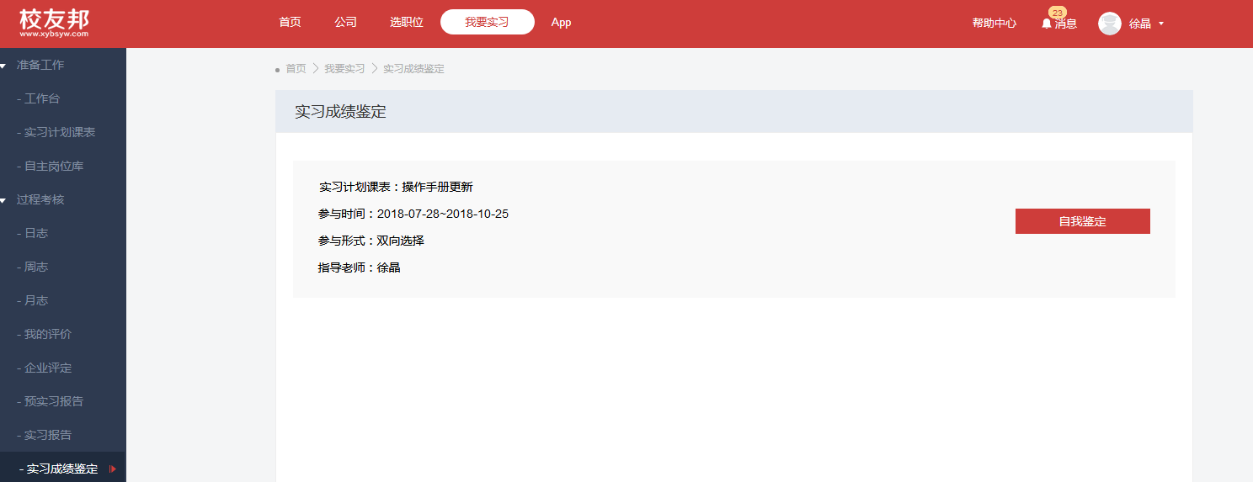
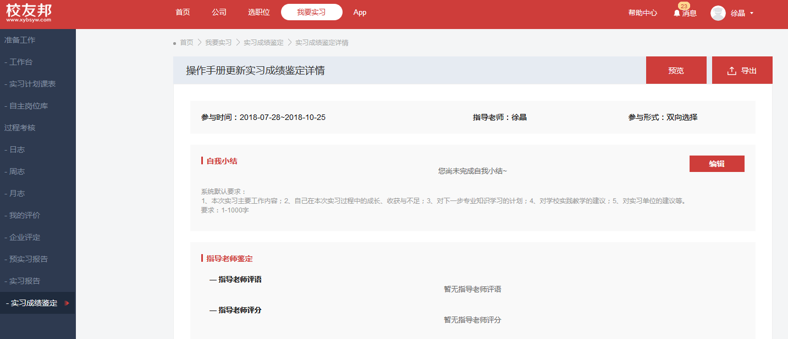
PC操作指南--实习成绩鉴定
1.我要实习
2.实习成绩鉴定
3.自我鉴定
3.根据提示编辑自我小结
鉴定完成导出鉴定表打印带去实习企业盖章上交学校
鉴定项目由学校配置

Slide 27
服务电话：
0579-82722068
17757972178
服务QQ：
3001087037
谢谢

